Slide 1
АСТМА
Новые стратегии в лечении
БАШКИРСКИЙ ГОСУДАРСТВЕННЫЙ МЕДИЦИНСКИЙ УНИВерСИТЕТ
кафедра терапии и общей врачебной практики с курсом гериатрии ИДПО
Козырева Л.С., доцент, к.м.н.

Slide 2

Бронхиальная астма
БА — гетерогенное заболевание, обычно характеризующееся хроническим воспалением дыхательных путей.
Оно определяется историей респираторных симптомов, таких как свистящие хрипы, одышка,
заложенность в груди и кашель,
которые варьируют по времени и
итенсивности и проявляются вместе
с вариабельной обструкцией
дыхательных путей.
Определение дано в соответствии с актуальной версией международного консенсуса GINA пересмотра 2016 года
Notes:
На этом слайде речь пойдет о необходимости применения как бронходилататоров, так и противовоспалительной терапии, вне зависимости от степени тяжести БА.

Slide 3
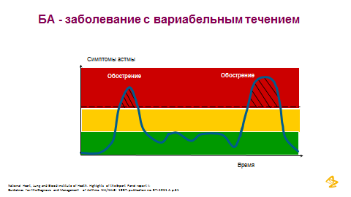

Slide 4
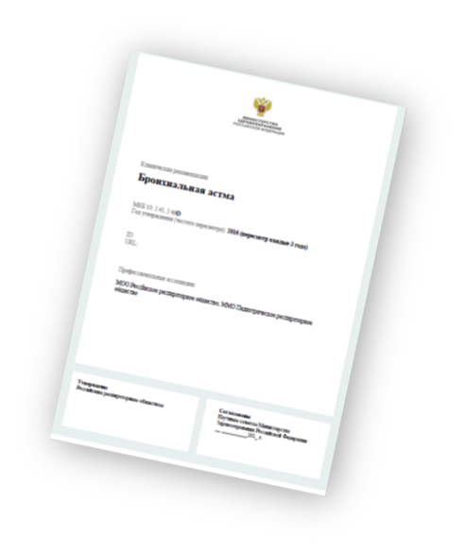
Клинические рекомендации по бронхиальной астме в Российской Федерации
1996 - 1998гг. Опубликование первых клинических рекомендаций Российского респираторного общества. Разработка региональных протоколов на основе клинических рекомендаций
1999 - 2004гг. Разработка и внедрение 2-го выпуска клинических рекомендаций. Клинические рекомендации по бронхиальной астме стали частью формулярной системы.
2013г. Опубликование Федеральных клинических рекомендаций третьего выпуска. Включение в рекомендации инновационных методов лечения, ставших доступными в РФ.
2016г. 4–ый выпуск Федеральных клинических рекомендаций по БА

Slide 5
Классификация
Аллергическая БА : наиболее легко распознаваемый фенотип, который обычно начинается в детстве, связан с наличием других аллергических заболеваний (атопический дерматит, аллергический ринит, пищевая аллергия) у пациента или родственников. Для этого фенотипа характерно эозинофильное воспаление ВП. Пациенты с фенотипом аллергической БА обычно хорошо отвечают на терапию ингаляционными кортикостероидами (ИГКС.)
Неаллергическая БА : встречается у взрослых, не связана с аллергией. Профиль воспаления дыхательных путей у больных с данным фенотипом может быть эозинофильным, нейтрофильным, смешанным или малогранулоцитарным. В зависимости от характера воспаления пациенты с неаллергической астмой могут не отвечать на терапию ИГКС.

Slide 6
БА с поздним дебютом : у некоторых пациентов, особенно женщин, астма развивается впервые уже во взрослом возрасте. Эти больные чаще не имеют аллергии и, как правило, требуют более высоких доз ИГКС или являются относительно рефрактерными к ГКС-терапии.
Аспириновая ТБА: наличие гиперчувствительности к аспирину и некоторым другим НПВС. В основе этого фенотипа чаще присутствует эозинофильное воспаление, характеризующееся интенсивностью, требующей для достижения контроля высоких доз противовоспалительных средств (ИГКС и, нередко, системных ГКС). Нередко больные аспириновой БА имеют хронический ринит с полипозом или полипозный риносинусит, которые утяжеляют течение БА и вынуждают выбирать для лечения этой группы больных высокие дозы интраназальных ГКС и часто использовать системную противовоспалительную терапию.
БА с фиксированной обструкцией дыхательных путей : некоторые пациенты с длительным анамнезом БА развивают фиксированную обструкцию дыхательных путей, которая формируется, по-видимому, вследствие ремоделирования бронхиальной стенки.
БА у больных с ожирением : пациенты с ожирением и БА часто имеют выраженные респираторные симптомы, не связанные с эозинофильным воспалением.

Slide 7
Факторы, влияющие на развитие и проявления БА
1. Аллергены
1.1. Внутри помещения: клещи домашней пыли, аллергены домашних животных, аллергены тараканов , грибковые аллергены.
1.2. Вне помещения: пыльца растений, грибковые аллергены.
2.Инфекционные агенты (преимущественно вирусные)
3. Профессиональные факторы
4. Аэрополлютанты
4.1. Внешние: озон, диоксиды серы и азота, продукты сгорания дизельного топлива и др.
4.2. Внутри жилища: табачный дым (активное и пассивное курение).
5. Диета (повышенное потребление продуктов высокой степени обработки, увеличенное поступление омега - 6 полиненасыщенно й жирной кислоты и сниженное – антиоксидантов (в виде фруктов и овощей) и омега - 3 полиненасыщенной жирной кислоты (в составе жирных сортов рыбы).

Slide 8
Факторы, влияющие на развитие и проявления БА
Внутренние факторы
1. Генетическая предрасположенность к атопии
2. Генетическая предрасположенность к БГР (бронхиальной гиперреактивности)
3. Пол (в детском возрасте БА чаще развивается у мальчиков; в подростковом и взрослом – у женщин)
4. Ожирение

Slide 9
Определение степени тяжести БА до начала терапии
Ступень 1: Интермиттирующая БА | Ступень 2: Легкая персистирующая БА | Ступень 3: Персистирующая БА средней степени тяжести | Ступень 4: Тяжелая персистирующая БА
Симптомы реже 1 раза в неделю Короткие обострения Ночные симптомы не чаще двух раз в месяц ОФВ1 или ПСВ ≥ 80% от должного Разброс ПСВ или ОФВ1 < 20% | Симптомы чаще 1 раза в неделю, но реже 1 раза в день Обострения могут снижать физическую активность и нарушать сон Ночные симптомы чаще двух раз в месяц ОФВ1 или ПСВ ≥ 80% от должного Разброс ПСВ или ОФВ1 20—30% | Ежедневные симптомы Обострения могут приводить к ограничению физической активности и нарушению сна Ночные симптомы чаще 1 р/нед Ежедневное использование КДБА ОФВ1 или ПСВ 60—80% от должного Разброс ПСВ или ОФВ1 > 30% | Ежедневные симптомы Частые обострения Ограничение физической активности Частые ночные симптомы ОФВ1 или ПСВ ≤ 60% от должного Разброс ПСВ или ОФВ1 > 30%
РРО, РААКИ. Бронхиальная астма: клинические рекомендации. 2018. Информация доступна на сайте: spulmo.ru (дата обращения 09.01.2019)

Slide 10
Как определить тяжесть БА, когда пациент получает регулярную контролирующую терапию?
Легкая БА | Среднетяжелая БА | Тяжелая БА
хорошо контролируется терапией 1-й и 2-й ступеней: изолированное применение КДБА по потребности, или совместно с низкими дозами ИГКС или антилейкотриеновыми препаратами (АЛП), или кромонами | хорошо контролируется терапией ступени 3: низкие дозы ИГКС/ДДБА. | Требует терапии ступени 4 и 5 для контроля или БА, которая остается неконтролируемой, несмотря на эту терапию. высокие дозы ИГКС/ДДБА, тиотропий, таргетную терапию и/или системные ГКС
РРО, РААКИ. Бронхиальная астма: клинические рекомендации. 2018. Информация доступна на сайте: spulmo.ru (дата обращения 09.01.2019)

Slide 11
Классификация по степени контроля БА
Характеристика | Контролируемая | Частично контролируемая | Неконтролируемая
Дневные симптомы более 2 раз в нед. | Нет | 1-2 признака | 3-4 признака
Ночные пробуждения из-за астмы | Нет
Потребность в препаратах, купирующих приступ более 2 раз в нед.* | Нет
Ограничение активности из-за астмы | Нет

Slide 12
Методы оценки контроля БА
  Критерии GINA
  Asthma Control Test (ACT)
  Опросник ACQ
Global Initiative for Asthma. Global Strategy for Asthma Management and Prevention (2018 update). 2018; Информация доступна на сайте: www.ginaasthma.org. (дата обращения 11.04.2018)

Slide 13
Опросник ACQ – 5 (Asthma Control Questionnaire) позволяет оценить контроль БА сегодня и риск обострений в будущем
Исходное значение ACQ-5 | Ожидаемая частота обострений в течение года | Контроль над бронхиальной астмой
<0,5 | 0,13 | У Вас хороший контроль астмы и низкий риск обострений. Продолжайте принимать назначенную терапию и проконсультируйтесь с Вашим лечащим врачом, если ситуация изменится
0,5 – 0,75 | 0,18
0,75 – 1 | 0,24* | У Вас промежуточный контроль астмы и умеренный риск развития обострений. Проконсультируйтесь с Вашим лечащим врачом о необходимости изменить терапию
1 – 1,25 | 0,23*
1,25 – 1,5 | 0,25*
>1,5 | 0,36** | У Вас неконтролируемая астма и высокий риск обострений. Проконсультируйтесь с Вашим лечащим врачом для изменения терапии
*р < 0,05
** р < 0,001 vs ACQ-5
Bateman E.D. et al. Overall asthma control: The relationship between current control and future risk. J Allergy Clin Immunol 2010;125:600-8
Notes:
Для оценки контроля и риска обострений БА разработан специальный опросник – ACQ-5
(Asthma Control Questionnaire), состоящий из 5 вопросов, касающихся дневных и ночных симптомов БА, выраженности одышки и ограничений повседневной деятельности. На каждый вопрос имеется 6 вариантов ответа. Для анализа берется среднее арифметическое ответов на 5 вопросов. Исходя из этого значения можно оценить ожидаемою частоту развития обострений в течение года и срочность смены терапии.

Slide 14
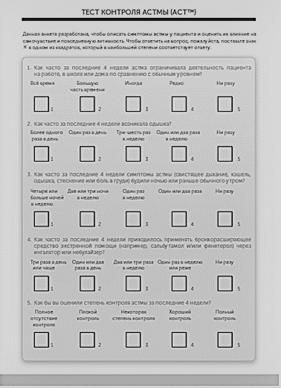
Тест контроля астмы (ACT-тест)
Если в сумме получилось 19 и менее баллов, астма пациента, вероятно, недостаточно хорошо контролируется
Nathan RA, Sorkness CA, Kosinski M, Schatz M, Li JT, Marcus P, et al. Development of the asthma control test: a survey for assessing asthma control. J Allergy Clin Immunol. 2004; 113(1):59–65.

Slide 15
Тяжелая бронхиальная астма
требует лечения, соответствующего ступеням 4–5 терапии по GINA (высокие дозы ИГКС совместно с ДДБА или АЛП/теофиллином) в предыдущий год или применения системных ГКС ≥50% предыдущего года для достижения и сохранения контроля или которая остается неконтролируемой, несмотря на эту терапию.
При этом неконтролируемая БА определяется наличием, по крайней мере, одного из следующих признаков:
Плохой контроль симптомов: ACQ >1,5; ACT <20 (или отсутствие контроля по критериям GINA);
Частые тяжелые обострения БА: ≥2 курсов системных ГКС (продолжительностью >3 дней каждый) в предыдущий год;
Серьезные обострения: по крайней мере одна госпитализация, пребывание в отделении интенсивной терапии или механическая вентиляция в предыдущий год;
Ограничение бронхиальной проходимости: ОФВ1 <80% должного (в условиях редуцированного ОФВ1/ФЖЕЛ, определяемого как меньше нижней границы нормальных значений) при соблюдении соответствующего отмывочного периода после бронходилататора.

Slide 16
Больные с высоким риском смерти от БА
К этой группе относятся такие факторы, как:
Наличие в анамнезе жизнеугрожающего обострения БА;
Наличие в анамнезе эпизода ИВЛ по поводу обострения БА;
Наличие в анамнезе пневмоторакса или пневмомедиастинума;
Госпитализация по поводу обострения БА в течение последнего года;
Психологические проблемы (отрицание заболевания);
Социоэкономические факторы (недоступность медикаментов);
Недавнее уменьшение дозы или полное прекращение приема ГКС;
Низкий комплаенс к терапии;
Снижение перцепции (восприятия) одышки.

Slide 17
Примеры формулировки диагноза
♯ Бронхиальная астма: аллергическая, тяжелое контролируемое течение. Аллергический ринит: персистирующий, среднетяжелое течение. Аллергия к аллергенам клешей домашней пыли.
♯ Бронхиальная астма: неаллергическая, тяжелое, частично контролируемое течение. Рецидивирующий полипозный риносинусит. Непереносимость НПВП («аспириновая триада»).
♯ Бронхиальная астма: аллергическая, тяжелое течение (если известно) Обострение средней степени тяжести. Аллергический ринит: сезонный, тяжелое течение. Аллергия к пыльцевым аллергенам (пыльца деревьев).
♯ Бронхиальная астма: неаллергическая, тяжелое течение, обострение тяжелой степени (Астматический статус). Ожирение II ст.

Slide 18
Два компонента контроля астмы
КОНТРОЛЬ АСТМЫ¹
ТЕКУЩИЙ КОНТРОЛЬ
Симптомов мало или они отсутствуют
Минимальная потребность в купировании симптомов
Поддержание хорошей функции легких
СНИЖЕНИЕ РИСКА В БУДУЩЕМ
Предотвращение обострений, требующих неотложной помощи
“Целью лечения должно быть достижение и поддержание контроля заболевания в течение длительного времени”²
1 Peters, Drugs 2009; 69(2):137-150
2 GINA guidelines
Notes:
18
КЛЮЧЕВОЕ СООБЩЕНИЕ ДЛЯ ДАННОГО СЛАЙДА:
В основе последней версии руководства по лечению астмы лежит достижение контроля заболевания.
Под контролем понимают достижение состояния, когда у пациента не возникает обострений и ночных пробуждений, и наблюдаются лишь минимальные дневные симптомы, требующие минимального применения препаратов для купирования каждую неделю. Это похоже на определение хорошо контролируемой астмы, которое использовали в качестве первичной конечной точки в исследовании GOAL.
Примечание: одно обострение в год означает, что процесс у пациента в целом контролируется, но могут наблюдаться незначительные симптомы, причем если пациент использует препараты для купирования до 100 дней в году, заболевание все еще можно рассматривать как контролируемое. Таким образом, обострения имеют более важное значение. Вот почему между симптомами и обострениями в таблице проводится более чёткая грань.
Bateman E et al. Can guideline-defined asthma control be achieved? The Gaining Optimal Asthma ControL study. Am J Respir Crit Care Med 2004; 170: 836–44.

Slide 19
Два компонента контроля астмы
КОНТРОЛЬ АСТМЫ¹
ТЕКУЩИЙ КОНТРОЛЬ
Симптомов мало или они отсутствуют
Минимальная потребность в купировании симптомов
Поддержание хорошей функции легких
СНИЖЕНИЕ РИСКА В БУДУЩЕМ
Предотвращение обострений, требующих неотложной помощи
ЦЕЛЬ:
достижение и поддержание контроля заболевания в течение
длительного времени
“Целью лечения должно быть достижение и поддержание контроля заболевания в течение длительного времени”²
1 Peters, Drugs 2009; 69(2):137-150
2 GINA guidelines
Notes:
19
КЛЮЧЕВОЕ СООБЩЕНИЕ ДЛЯ ДАННОГО СЛАЙДА:
В основе последней версии руководства по лечению астмы лежит достижение контроля заболевания.
Под контролем понимают достижение состояния, когда у пациента не возникает обострений и ночных пробуждений, и наблюдаются лишь минимальные дневные симптомы, требующие минимального применения препаратов для купирования каждую неделю. Это похоже на определение хорошо контролируемой астмы, которое использовали в качестве первичной конечной точки в исследовании GOAL.
Примечание: одно обострение в год означает, что процесс у пациента в целом контролируется, но могут наблюдаться незначительные симптомы, причем если пациент использует препараты для купирования до 100 дней в году, заболевание все еще можно рассматривать как контролируемое. Таким образом, обострения имеют более важное значение. Вот почему между симптомами и обострениями в таблице проводится более чёткая грань.
Bateman E et al. Can guideline-defined asthma control be achieved? The Gaining Optimal Asthma ControL study. Am J Respir Crit Care Med 2004; 170: 836–44.

Slide 20
Независимо от тяжести БА, пациенты предпочитают КДБА
Предпочтения пациентов в выборе терапии БА
Применение терапии пациентами (%)
ИГКС
КДБА
90
81%
80
76%
75%
70
63%
60
50
44%
40
26%
30%
30
23%
26%
20
18%
10
0
Все пациенты
Тяжелая БА
Среднетяж. БА
Легкая персист. БА
Легкая интермит. БА
AIRE, Asthma Insights and Reality in Europe
Rabe KF, et al. Eur Respir J 2000;16:802–807.
Notes:
Over-reliance on SABA and underuse of ICS leads to undertreatment of asthma,
increasing the risk of exacerbations
Overuse of SABA (short-acting bronchodilator) reliever medication, without concomitant ICS (inhaled corticosteroid) therapy, is an important issue in asthma management.
To control underlying inflammation, the Global Initiative for Asthma (GINA) guidelines¹ recommend the use of ICS as maintenance therapy for all patients with persistent asthma.
The Asthma Insights and Reality in Europe (AIRE) survey² reported that, in the previous month, patients used reliever medication approximately three times more often than anti-inflammatory therapy. Poor ICS use was observed across all degrees of symptom severity and over 70% of patients with moderate or severe persistent asthma had not used an ICS in the previous month.
1. www.ginasthma.com (last accessed December 2007).
2. Rabe KF, et al. Eur Respir J 2000;16:802–807.

Slide 21
Факторы риска, связанные с неблагоприятным прогнозом
Факторы риска обострений
• симптомы неконтролируемой БА
• ИГКС не назначены, плохая приверженность терапии
• чрезмерное использование коротко действующих 2-агонистов (КДБА)
• низкий ОФВ1, особенно <60 % от должного
• значительные психологические или социально-экономические проблемы
• внешние воздействия: курение, воздействие аллергена при сенсибилизации
• сопутствующие заболевания: риносинусит, ГЭРБ, подтвержденная пищевая аллергия, ожирение
• эозинофилия мокроты или крови
• беременность
• эпизоды интубации или интенсивной терапии из-за обострения БА
• > 1 тяжелого обострения за последние 12 месяцев
Наличие одного или более из этих факторов повышает риск обострений даже если симптомы хорошо контролируются

Slide 22
Обострения бронхиальной астмы
Обострения БА представляют собой эпизоды нарастающей одышки, кашля, свистящих хрипов, или заложенности в грудной клетке, требующие изменений обычного режима терапии. Для обострения БА характерно снижение ПСВ и ОФВ₁.
Обострения могут развиваться как у пациентов с уже известным диагнозом астмы, так и быть первым проявлением БА.
Обострения БА могут развиться у любого пациента, независимо от тяжести заболевания, но они считаются частым клиническим проявлением у пациентов с трудно контролируемой БА.
Скорость развития обострения БА может значительно варьировать у разных пациентов – от нескольких минут или часов до 10-14 дней, равно как и время разрешения обострения – от 5 до 14 дней.
Под астматическим статусом понимают эпизод острой дыхательной недостаточности (ОДН) вследствие обострения БА. В современных классификациях астматический статус эквивалентен понятиям "жизнеугрожающая астма" и "астма, близкая к фатальной".
Федеральные клинические рекомендации по диагностике и лечению Бронхиальной астмы 2016 Российское респираторное общество. Электронный ресурс 16.01.2017 http://spulmo.ru/obrazovatelnye-resursy/federalnye-klinicheskie-rekomendatsii/

Slide 23
Окно возможностей предотвращения обострения
Профиль 425 обострений
100
Окно возможностей для увеличение противовоспалительного действия
Ночные симптомы
80
Купирование с помощью КДБА
60
…… Гипотетический исход
% изменение с дня -14
40
20
0
–15
–10
–5
0
5
10
15
Дни до и после обострения
Обострение возможно предотвратить, если усилить
противовоспалительную терапию
Tattersfield et al, AJRCCM 1999
Notes:
23
КЛЮЧЕВОЕ СООБЩЕНИЕ ДЛЯ ДАННОГО СЛАЙДА : Это слайд носит гипотетический характер, но основывается на реальных средних данных, взятых из исследования FACET (сплошные линии синего и фиолетового цвета). Пунктирные линии, добавленные на график, являются гипотетическими результатами того, что может произойти, если дозу ИКС увеличить за счет применения препарата при необходимости (ФК БУД/Ф SMART), по крайней мере за 7 дней до обострения астмы.
В основе традиционного лечения обострения, как правило, лежит назначение курса пероральных стероидов к моменту максимального ухудшения симптомов. На данном этапе обострение проявляется уже в полной мере.
В 12-месячном исследовании в параллельных группах «Терапия формотеролом и кортикостероидами» ( FACET) сравнивали низкие и высокие дозы будесонида с добавлением формотерола и без него у пациентов с астмой (n = 694).
Тяжелые обострения определяли следующим образом :
потребность в применении пероральных кортикостероидов (n = 311 в исследуемой популяции), или
> 30% снижение пиковой скорости выдоха (ПСВ) в утренние в течение 2 дней подряд
Во время обострения наблюдалось:
Увеличение интенсивности симптомов и применение β₂-агонистов для их купирования, которые происходили параллельно, тяжесть и изменения процесса во времени были аналогичными во всех группах лечения. Применение β₂-агонистов для купирования симптомов было первой клинической мерой контроля, подтверждающей появление признаков ухудшения в преддверии обострения. Таким образом, это очень полезный инструмент для увеличения дозы вдыхаемых стероидов по крайней мере за 1 неделю до обострения. На основании этого вывода сформулирован подход к лечению ФК БУД/Ф SMART как способ предотвращения обострений.
Это исследование показывает, что корректировка терапии в течение 2-3 дней окна возможностей, когда симптомы усугубляются, позволяет предотвратить обострения.
Tattersfield AE, et al. Am J Respir Crit Care Med 1999;160:594–599,

Slide 24
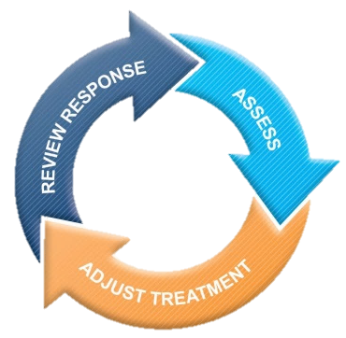
Терапия бронхиальной астмы у взрослых пациентов и детей старше 5 лет
ОЦЕНКА ОТВЕТА
Симптомы Обострения
Побочные эффекты Функция легких
Удовлетворённость пациента
ОЦЕНКА
Подтверждение диагноза при необходимости
Контроль симптомов и факторов риска (включая функцию легких)
Коморбидность
Техника ингаляции и приверженность терапии
Предпочтения пациента
КОРРЕКЦИЯ ТЕРАПИИ
Коррекция модифицируемых факторов риска и коморбидных состояний
Немедикаментозные вмешательства
Обучение и тренинг навыков
Препараты для лечения БА
ШАГ 5
Высокие дозы ИГКС/ДДБА
Оценка фенотипа БА ± дополнительная терапия, например, тиотропий, анти-IgE, анти-IL5/5R, анти-IL4R
Добавить низкие дозы СГКС, с учетом возможных побочных эффектов
ШАГ 4
Средние дозы ИГКС/ДДБА
Высокие дозы ИГКС, добавление тиотропия или АЛТ
ШАГ 2
Ежедневно низкие дозы ИГКС или низкие дозы ИГКС/формотерол* по потребности
Антагонисты лейкотриеновых рецепторов (АЛТ) или низкие дозы ИГКС, используемые при применении КДБА**
ШАГ 3
Низкие дозы ИГКС/ДДБА
Средние дозы ИГКС или средние дозы ИГКС+АЛТ
Базисная терапия
ШАГ 1
ИГКС/формотерол* низкие дозы по потребности
Низкие дозы ИГКС, используемые при применении КДБА**
Предпочтительный выбор
Другие варианты
Симптоматическая терапия
Низкие дозы ИГКС/формотерол* по потребности
Низкие дозы ИГКС***/формотерол по потребности
Предпочтительный выбор
КДБА по потребности
Другие варианты
*офф-лейбл; данные только для Буд/Форм
**офф-лейбл; в отдельных ингаляторах или в фиксированной комбинации
***режим базисной и симптоматической терапии единым ингалятором доступен для БДП\Форм и для Буд/Форм
GINA 2019

Slide 25
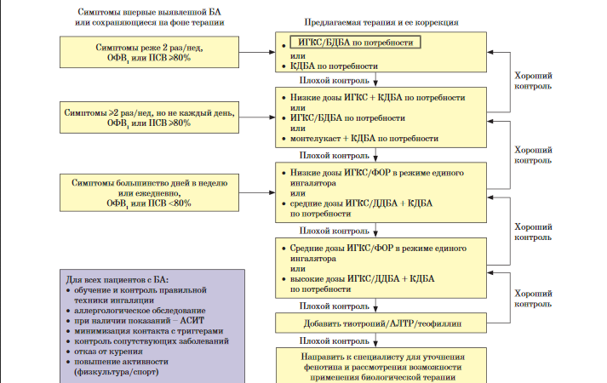

Slide 26
Ступенчатая терапия БА (РРО, 2018)
Увеличивайте объем терапии до улучшения контроля
Уменьшайте объем терапии до минимального, поддерживающего контроль
Ступень 5
Ступень 4
Рассмотрите дополнительную терапию:
Тиотропий
Омализумаб
Меполизумаб
Реслизумаб
Другие варианты: Добавить низкие дозы оральных ГКС
Ступень 3
Предпочтительная терапия:
Средние или высокие дозы ИГКС/ДДБА
Другие варианты: Добавить тиотропий***
Высокие дозы ИГКС + антилейкотриеновый препарат
Высокие дозы ИГКС + теофиллин замедленного высвобождения
Ступень 2
Предпочтительная терапия:
Низкие дозы ИГКС/ДДБА
Другие варианты: Средние или высокие дозы ИГКС
Низкие дозы ИГКС + тиотропий***
Низкие дозы ИГКС + антилейкотриеновый препарат
Низкие дозы ИГКС + теофиллин ***** замедленного высвобождения
Ступень 1
Предпочтительная терапия:
Низкие дозы ИГКС
Другие варианты: Антагонисты лейкотриеновых рецепторов
Низкие дозы теофиллина
Предпочтительная терапия:
КДБА по потребности
Комбинация КДБА и ипратропия бромида
Фиксированная комбинация КДБА и ИГКС**
Другие варианты: низкие дозы ИГКС
КДБА по потребности* или фиксированная комбинация КДБА и ИГКС**
По потребности КДБА или низкие дозы ИГКС/формотерол****
* Регулярное назначение β2-агонистов как короткого, так и длительного действия не рекомендуется в отсутствие регулярной терапии ИГКС.
** Фиксированная комбинация сальбутамола** и беклометазона зарегистрирована в РФ для купирования симптомов и поддерживающей терапии БА у пациентов с 18 летнего возраста
***Тиотропий в ингаляторе, содержащем раствор , зарегистрирован в РФ для лечения пациентов с 6 лет с сохраняющимися симптомами на фоне приема ИГКС или ИГКС/ДДБА.
**** Если пациент получает терапию фиксированными комбинациями будесонид/формотерол или беклометазон/формотерол в низких дозах, возможно применение тех же препаратов для купирования симптомов, т.е. в режиме единого ингалятора
РРО, РААКИ. Бронхиальная астма: клинические рекомендации. 2018. Информация доступна на сайте: spulmo.ru (дата обращения 09.01.2019)

Slide 27
Новый подход к терапии БА.
Применение противовоспалительного бронхолитика по потребности
ИГКС могут быть объединены с КДБА или с быстродействующим β₂-адреномиметиком в качестве препарата для купирования симптомов¹
В таком случае, когда пациент будет принимать препарат для купирования симптомов, он будет получать и ИГКС. Данная схема позволяет одновременно титровать ИГКС и препарат для купирования симптомов и оказывать терапевтическое воздействие на первопричинные воспалительные процессы¹
Повышение интенсивности использования ИГКС во время более выраженных проявлений симптомов заболевания снижает вероятность обострений²
Ожидалось, что пациенты будут получать более высокие дозы ИГКС; однако, по итогам исследования BEST, оказалось, что на протяжении шестимесячного периода у пациентов, использующих один ингалятор, кумулятивная доза ИГКС была ниже, чем у пациентов, получающих стандартный режим терапии³
Помимо этого, исследование BEST показало, что при легкой БА применение комбинации БДП и сальбутамола в одном ингаляторе по потребности было столь же эффективным, как и стандартная поддерживающая терапия ИГКС³
БДП, беклометазона дипропионат; BEST, Beclometasone plus Salbutamol Treatment, терапия комбинацией беклометазон плюс сальбутамол; GINA, Global Initiative for Asthma, Глобальная инициатива по БА; БА, бронхиальная астма; ИГКС, ингаляционный глюкокортикостероид; КДБА, β₂-адреномиметик короткого действия
1. O’Byrne PM, et al. Trials 2017;18:12; 2. O’Byrne PM, et al. Am J Respir Crit Care Med 2005;171:1290–1136; 3. Papi A, et al. N Engl J Med 2007;356:2040-2052.

Slide 28
Тяжелая бронхиальная астма
Новые возможности

Slide 29
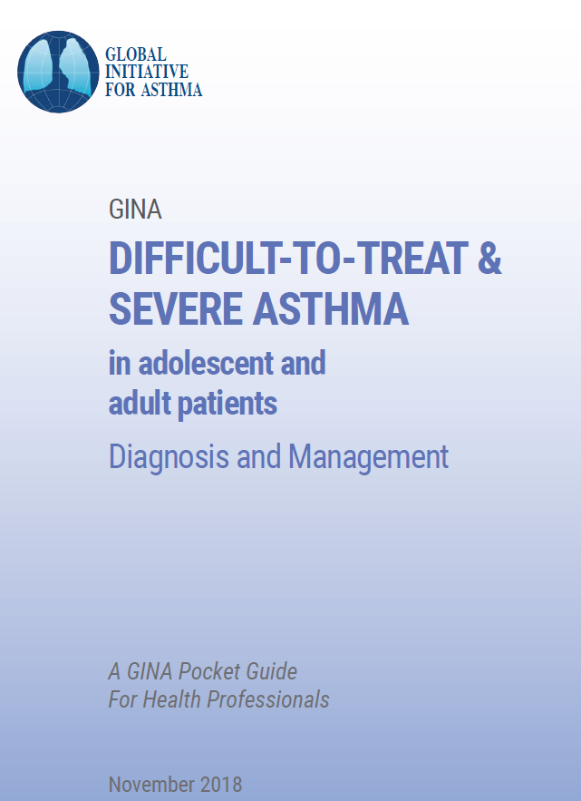
Трудная в лечении и тяжелая астма
Тяжелая астма
- разновидность трудной в лечении астмы.
Это астма, которая остается неконтролируемой, несмотря на приверженность пациента к максимально оптимизированной терапии и лечение сопутствующих состояний или течение которой ухудшается при попытки снизить высокие дозы терапии.
Астма не может быть классифицирована как тяжелая, если ее течение улучшается при коррекции техники ингаляции и приверженности терапии.
GINA. Difficult-to-treat & severe asthma in adolescent and adult patients. Diagnosis and Management. GINA Pocket Guide For Health Professionals. November 2018. Информация доступна на сайте ginaasthma.org (дата обращения 05.02.2019)

Slide 30
Эпидемиология
Не менее 300 млн пациентов всех возрастных групп во всем мире страдают бронхиальной астмой (БА)¹ .
250 000 пациентов с БА умирают ежегодно¹
В России – 6,9% взрослого населения², 10% детей³
5 – 10% больных имеют тяжелую БА
1. Bousquet J et al. Uniform definition of asthma severity, control and exacerbations: document presented for the World Health Organization Consultation on Severe Asthma. J Allergy Clin Immunol 2010; 126: 926–38. 2. Chuchalin AG et al. Int J COPD 2014; 9: 963–74. 3. Национальная программа «Бронхиальная астма у детей. Стратегия лечения и профилактика». IV изд. М., 2012.
Notes:
Бронхиальная астма (БА) относится к одному из давно известных (более 3 тыс. лет) и наиболее распространенных хронических заболеваний человека.

Slide 31
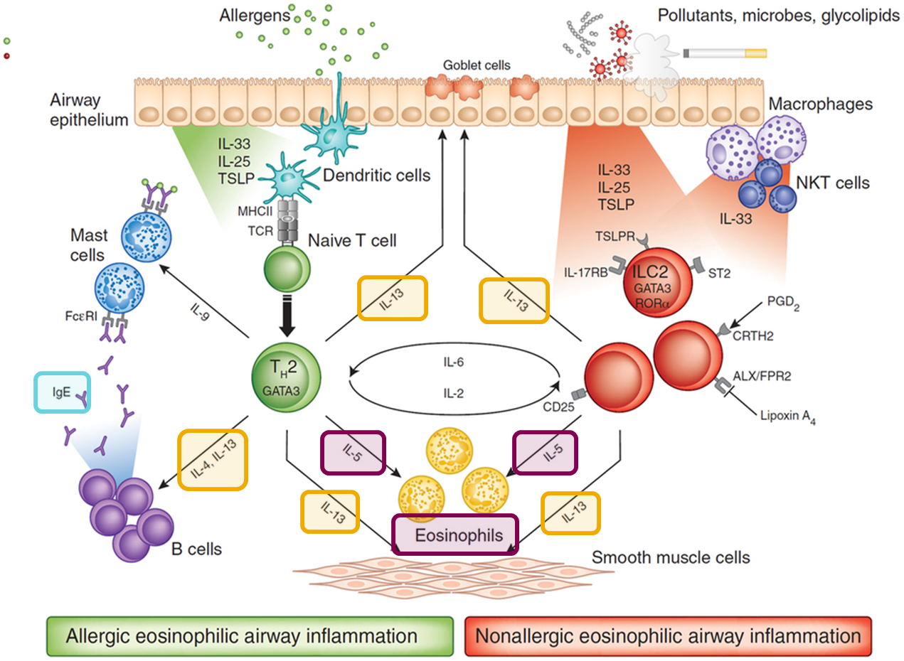

Slide 32
Анти-IgE-терапия
При тяжелом, рефрактерном к традиционной фармакотерапии течении БА эффективной может быть анти-IgE-терапия, основанная на парентеральном введении анти-IgE-антител в виде препарата омализумаб (Ксолар).
Омализумаб связывает свободноциркулирующие в крови IgE, снижает продукцию высокоаффинных рецепторов на мембране тучных клеток и базофилов, что приводит к уменьшению экскреции медиаторов, выраженности аллергического воспаления и обратному развитию обострения БА.
Перед началом лечения рассчитывается индивидуальная доза омализумаба с учетом уровня общего IgE в периферической крови и массы тела ребенка, препарат вводится подкожно. Омализумаб способствует снижению частоты обострений БА, количества госпитализаций и обращений за неотложной помощью, уменьшению объема базисной терапии с достижением в большинстве случаев полного контроля болезни.
После начала терапии в отдельных случаях может отмечаться головная боль, а в месте его подкожного введения — возникновение отека, эритемы, зуда. Основным показанием к назначению омализумаба является тяжелая БА у детей 6 лет и старше, рефрактерная к проводимой фармакотерапии.

Slide 33
GINA 2018: ступенчатый подход к терапии
ОЦЕНКА ОТВЕТА
Симптомы
Обострения
Побочные эффекты
Удовлетворённость пациента
Функция внешнего дыхания
ОЦЕНКА
Диагностика
Контроль симптомов и факторов риска (включая функцию внешнего дыхания)
Предпочтение пациента
Ступень 5
Рассмотрите
дополнительную терапию
(например,
тиотропий,
анти-IgE,
анти-ИЛ5)
Добавить низкие дозы системных ГКС
Ступень 4
Средние/
высокие дозы ИГКС/ДДБА
Добавить тиотропий
Средние/высокие дозы ИГКС + АЛР
(или + теофиллин)
КОРРЕКЦИЯ ТЕРАПИИ
Препараты для лечения БА
Немедикаментозные вмешательства
Коррекция модифицируемых факторов риска
Ступень 3
Низкие дозы
ИГКС/ДДБА
Средние/высокие
дозы ИГКС
Низкие дозы ИГКС + АЛР
(или +теофиллины)
Предпочтительная базисная терапия
Ступень 1
Низкие дозы
ИГКС
Ступень 2
Низкие дозы ИГКС
Антагонисты лейкотриеновых рецепторов (АЛР), низкие дозы теофиллина
Анти-IgE терапия предлагается для лечения больных с тяжелой аллергической астмой, не контролируемой на 4 ступени лечения
(Уровень доказательности А) GINA,2018
Другие варианты базисной терапии
Препарат для облегчения симптомов
По потребности - КДБА
По потребности - КДБА или
низкие дозы ИГКС/формотерол
ИГКС – ингаляционные глюкокортикостероиды, ДДБА – длительно действующие бета-агонисты, СГКС – системные глюкокортикостероиды;
КДБА – короткодействующие бета-агонисты
Global Initiative for Asthma. Global Strategy for Asthma Management and Prevention (2018 update). 2018; www.ginaasthma.org. (дата обращения 07.04.2018)

Slide 34
Антицитокиновая терапия
Основываясь на традиционных сведениях о Тh2-зависимом генезе астмы и эозинофильном воспалении дыхательных путей при данном заболевании, мишенями антицитокиновой терапии помимо IgE следует рассматривать также интерлейкины ИЛ-5, ИЛ-13, ИЛ-4, ИЛ-9.
Анти-интерлейкин-5-антитела. ИЛ-5 задействован в активации и созревании эозинофилов.
Меполизумаб и реслизумаб анти-ИЛ-5-антитела — продемонстрировал эффективность терапии, в том числе в виде снижения обострений БА на 52% в год.
В настоящее время регистрируется антитела к рецептору ИЛ-5 (Benralizumab), эффекты истощения эозинофилов наблюдаются в течение нескольких месяцев после одной инъекции данного препарата.
Dupilumab — одна из последних разработок анти-ИЛ-4-терапии, воздействует на альфа-субъединицу рецептора ИЛ-4. Его применение у больных с эозинофильной астмой вследствие ингибирования как ИЛ- 4 и ИЛ-13 сопровождается значительным сокращением обострений БА и улучшением функции легких у взрослых с персистирующей астмой, отменой бета-агонистов и уменьшением дозы ингаляционных ГКС.

Slide 35
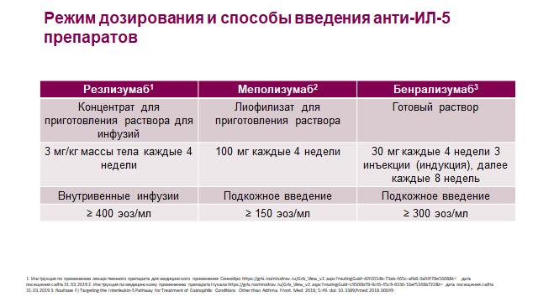

Slide 36
Анти-интерлейкин-13-антитела. ИЛ-13 является важным медиатором БА и воспроизводит большинство ее характеристик в экспериментальных моделях, в том числе ремоделирование, гиперпродукцию слизи, синтез IgE, рекрутирование эозинофилов и базофилов.
Специфические анти-ИЛ-13-антитела — препараты Lebrikizumab, Tralokinumab, Anrukinzumab. Lebrikizumab вводят подкожно один раз в месяц. В рандомизированном многоцентровом исследовании (219 пациентов) препарат был эффективнее у пациентов с исходным более высоким уровнем периостина в сыворотке крови.

Slide 37
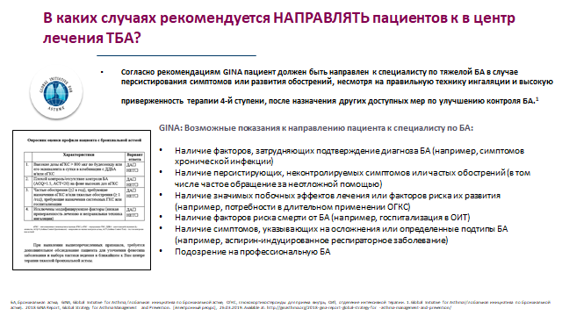

Slide 38
БЛАГОДАРЮ
ЗА
ВНИМАНИЕ!

